Slide 1

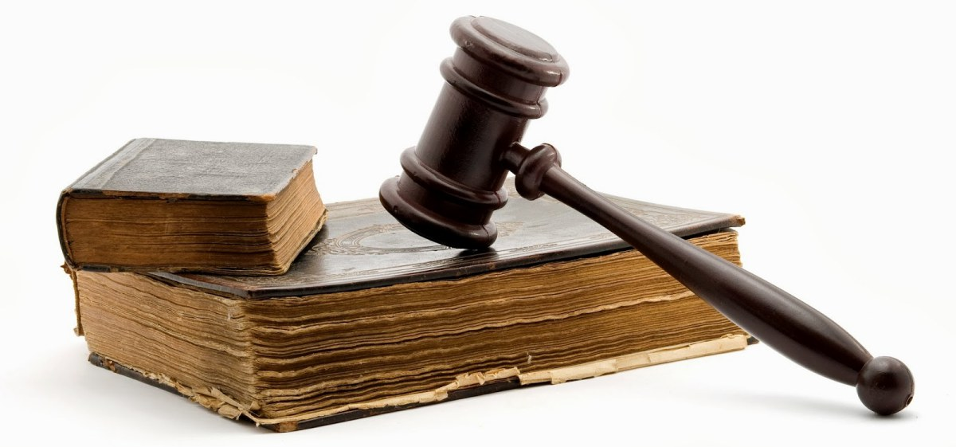
Presentación de la asignatura
Derecho Administrativo I
Claudia Linares

Slide 2
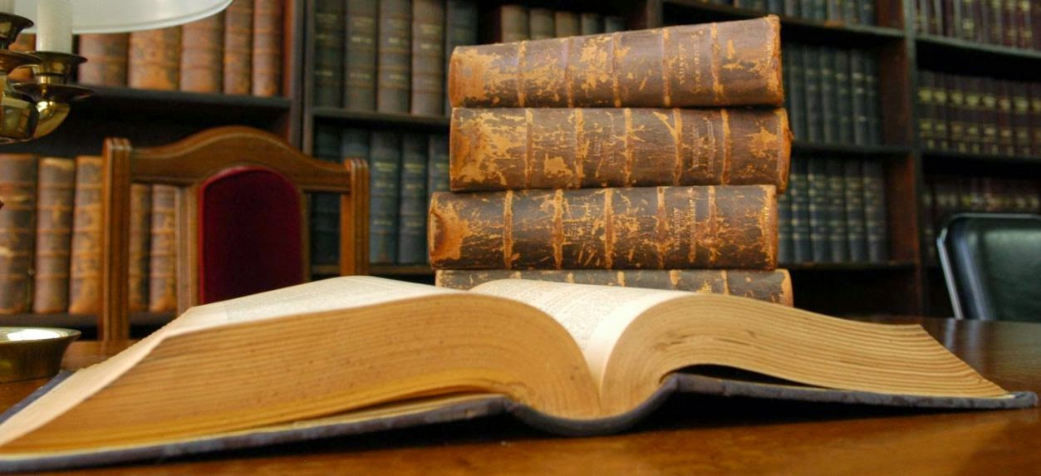
Derecho Administrativo I
La asignatura corresponde al área de estudios específicos de la profesión, es de naturaleza teórico-práctica. Tiene como propósito desarrollar en el estudiante habilidades y conocimientos para manejar los fundamentos teóricos del estado, la constitución y la administración pública.
La asignatura contiene: Historia del Derecho Administrativo, el estado, elementos, características modelos, estructura y poderes del estado organización moderna del estado. El poder constituyente, el estado de derecho, el estado constitucional de derecho.

Slide 3
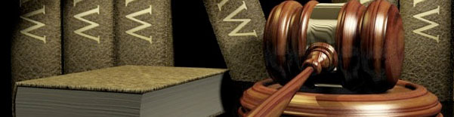
Resultado de aprendizaje
Al finalizar la asignatura, el estudiante será capaz de explicar la historia, definición e importancia del derecho administrativo, considerando las diferentes clases de Estado teniendo en cuenta el marco regulatorio de un estado constitucional de derecho de corte social democrático.

Slide 4
Organización de los aprendizajes
Unidad I | Unidad II | Unidad III | Unidad IV
Historia del Derecho Administrativo | El Estado Peruano. Elementos, Características Modelos | Estructura y Poderes del Estado Organización Moderna del Estado. El poder Constituyente | El Estado de Derecho y el Estado Constitucional de Derecho
Texto

Slide 5
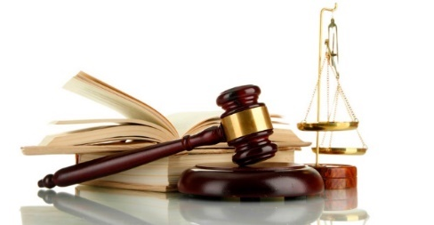
Unidad I: Historia del derecho administrativo
Resultado de aprendizaje:
Al finalizar la unidad, el estudiante será capaz de identificar sistemáticamente los principales eventos de la historia del derecho administrativo para elaborar una definición propia del derecho administrativo.
Conocimientos:
El Derecho Regio, el Estado de Policía, la etapa del Régimen Administrativo, Fallo Blanco.
Derecho Administrativo en la actualidad. El acto administrativo y acto de la administración. Definición del Derecho Administrativo.
Actividad:
Realice un comentario en el foro señalando emita su opinión sobre la necesidad de contar con normativa de derecho administrativo o por el contrario si debe dejar de aplicarse y regularse de manera libre por cada administrado.

Slide 6

Unidad II: El Estado Peruano. Elementos, Características Modelos
Resultado de aprendizaje:
Al finalizar la unidad, el estudiante será capaz de explicar los conocimientos básicos de la teoría del estado para elaborar un cuadro comparativo entre las características de los Estados autoritarios y los Estados democráticos.
Contenidos:
Teoría del Estado. Concepto, elementos y características.
Modelos de estado, estados autoritarios, las grandes revoluciones y los estados democráticos
Actividad:
Realice un trabajo escrito en el que explique el concepto, los elementos, características y tipos de estados; y en la segunda seleccione dos países que en la actualidad se encuentren bajo un modelo de estado autoritario y un modelo de estado democrático y elabore un cuadro comparativo de las características propias de cada modelo.

Slide 7
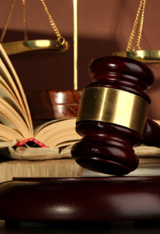
Unidad III: Estructura y poderes del estado organización moderna del estado. El poder constituyente
Resultado de aprendizaje:
Al finalizar la unidad, el estudiante será capaz de organizar gráficamente la estructura del Estado Peruano para diferenciar las características del poder constituyente originario y derivado.
Contenidos:
Teoría de la Separación de Poderes. Estructura del Estado Peruano.
Organización Moderna del Estado. Administración Pública tradicional y Electrónica.
Poder constituyente. Concepto y características.
Poder Constituyente originario y derivado.
Actividad:
Realice trabajo escrito que desarrolle lo siguiente: una explicación de la teoría de separación de poderes del estado y de la estructura el estado peruano; defina en que consiste el concepto de poder constituyente, cuáles son sus características y en qué se diferencia aquel que es originario o derivado; y describa dos ejemplos que representen a la administración pública tradicional y la administración pública electrónica.

Slide 8

Unidad IV: El estado de derecho y el estado constitucional de derecho
Resultado de aprendizaje:
Al finalizar la unidad, el estudiante será capaz de explicar los elementos característicos del Estado de Derecho y su evolución a Estado Constitucional de Derecho en un organizador visual teniendo en cuenta al estado peruano como un Estado Social y Democrático de Derecho.
Contenidos:
El Estado de Derecho.
Estado Liberal.
Estado Constitucional de Derecho.
Estado de Bienestar.
Estado Social y Democrático de Derecho.

Slide 9

Recursos educativos virtuales
Video clases
Foros
Biblioteca virtual

Slide 10

Recomendaciones finales
En las sesiones virtuales de cada semana, guiaré tu aprendizaje, orientaré el desarrollo de actividades y atenderé tus dudas en inquietudes.
Con estas indicaciones, estamos listos para iniciar nuestra asignatura.

Slide 11

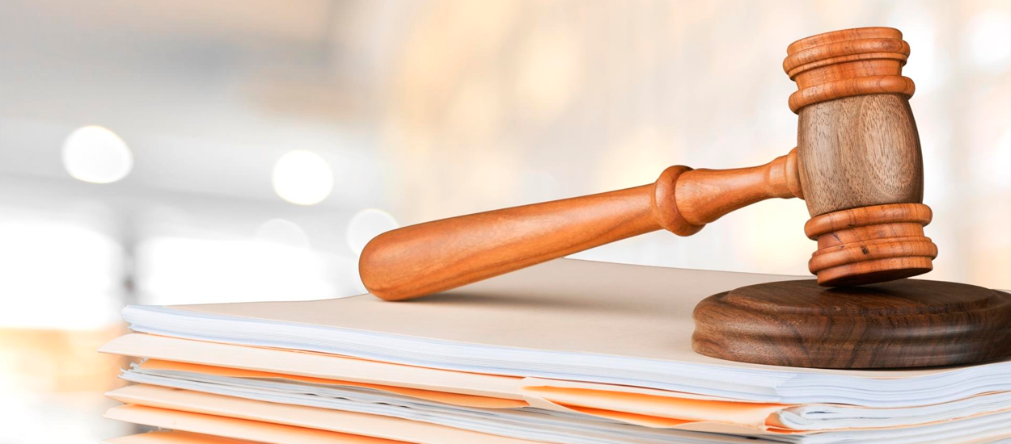
Bienvenido a la asignatura de
Derecho Administrativo I

